Slide 1
矩阵运算

Slide 2
1.1 什么是矩阵
矩阵的本质就是一组线性方程式。

Slide 3
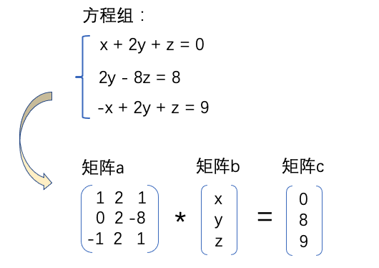
1.1 什么是矩阵
它们的转换关系如下所示：

Slide 4
2. 矩阵运算

Slide 5
2.1 矩阵加减
两个矩阵相加或相减，需要满足两个矩阵的列数和行数一致。
且加减法符合交换律
加减法就是相同位置的数字加一下

Slide 6
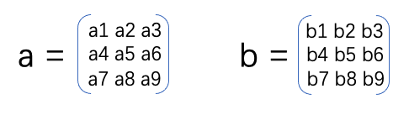
2.1 矩阵加减
令：

Slide 7
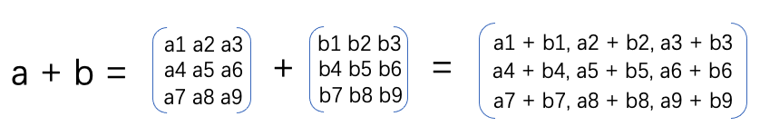
2.1 矩阵加减
矩阵加法：

Slide 8
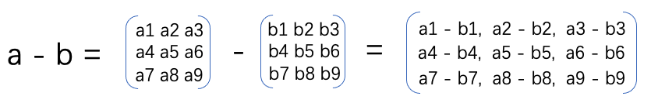
2.1 矩阵加减
矩阵减法：

Slide 9
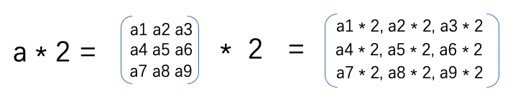
2.2 矩阵乘标量
矩阵乘以一个常数，就是所有位置都乘以这个数

Slide 10
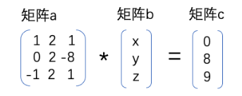
2.3 矩阵相乘
两个矩阵A和B相乘，需要满足A的列数等于B的行数。
左图中：矩阵a的行数和矩阵b的列数是一样的，所以才能执行矩阵乘法操作

Slide 11
2.3 矩阵相乘规则
用第一个矩阵的行元素分别乘以第二个矩阵的列元素，并且将相乘的结果相加，然后将得到的和作为新矩阵的元素。
新矩阵的行 = 第一个矩阵的的行数
新矩阵的列 = 第二个矩阵的列数

Slide 12
2.3 矩阵相乘规则
也可以将矩阵a和矩阵b做位置交换，这样就使用第一个矩阵的列乘以第二个矩阵的行，得到的结果是一样的。
如果只交换位置，并且不改变行列规则，这样得到的结果就是不相同的。因为矩阵乘法不满足交换律，也就是说AB不等于BA ，但是满足分配率和结合律。

Slide 13
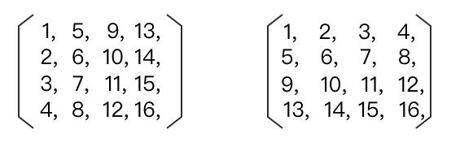
矩阵A右乘矩阵B
*
① 1*1 + 2*2+ 3*3 + 4*4
a
b
c
d
② 1*5 + 2*6+ 3*7 + 4*8
e
f
g
h
③ 1*9 + 2*10+ 3*11 + 4*12
i
j
k
l
④ 1*13 + 2*14+ 3*15 + 4*16
m
n
o
p
…………

Slide 14
再见~

